Slide 1
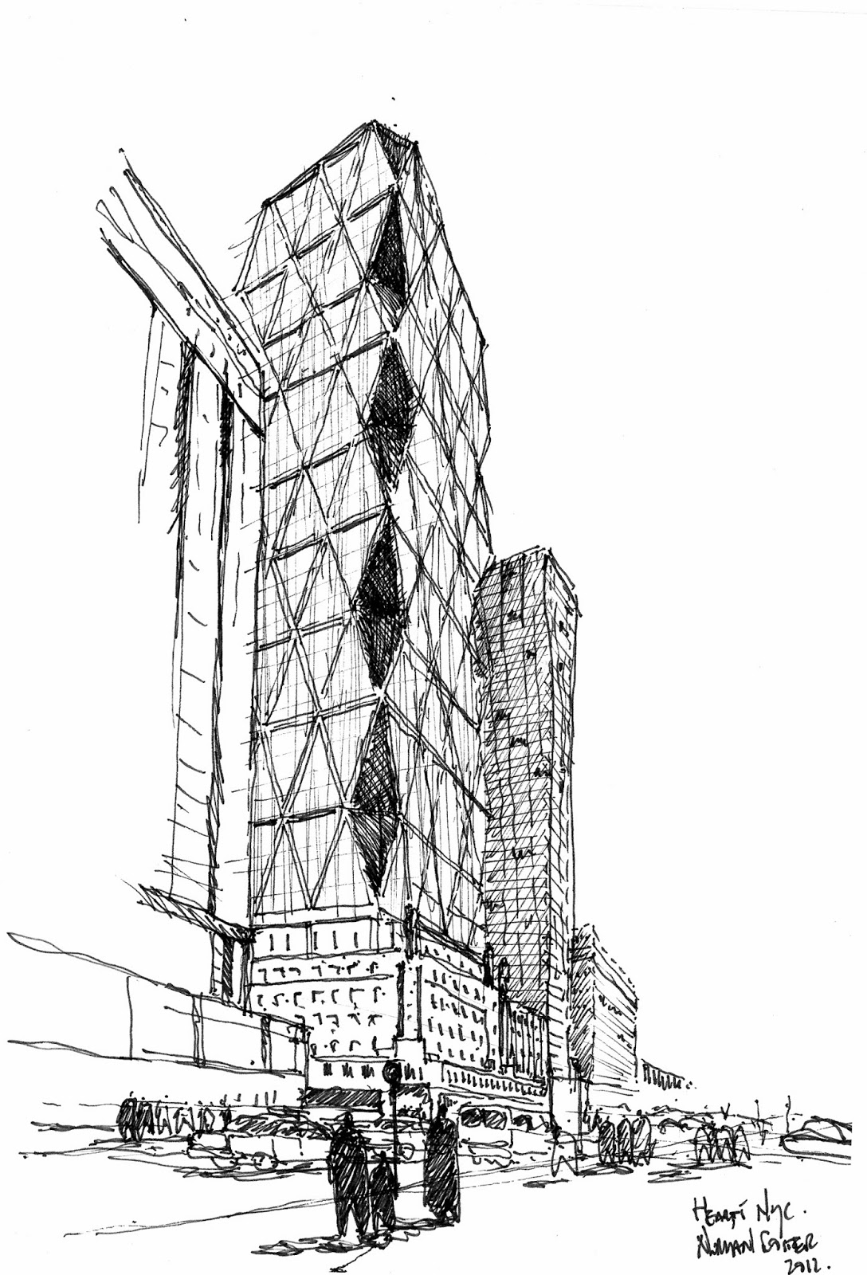
LÍNEA DE EDIFICACIÓN Y ESTRUCTURAS
MATEMATICA | EDIFICACION | ESTRUCTURAS

Slide 2
IDENTIFICACIÓN DE LA ASIGNATURA
ANTECEDENTES GENERALES
Nombre de la Asignatura: | Estructuras V |  |  | Plan Curricular: | AR02
Escuela: | Arquitectura |  |  | Facultad: | FAUP
Pre-Requisitos: | Estructuras IV |  |  | Código: | 3403
Ubicación en Plan de Estudios: | Séptimo Semestre |  | Ciclo Avanzado
Carácter: | Semestral |  | Obligatorio
CARGA ACADÉMICA
Créditos: | 3 Créditos |  | 81 hrs. Cronológicas totales
Tiempo presencial: | 4 hrs. Académicas por semana | Equivalen a 3 hrs. Cronológicas por semana | 54 hrs cronológicas
Tiempo no presencial | 1,5 hrs. Nota: Las horas no presenciales corresponden al tiempo que el alumno dedica a actividades fueras de las programadas académicamente. Por ej. Desarrollo de proyectos, trabajos de investigación, lectura de textos, pesquisa bibliográfica, estudio para pruebas, etc. y en este programa debe garantizarse que no serán excedidas. |  | 27 hrs. Cronológicas no presenciales por semestre
Vigencia: | 2012-2014
EQUIPO DOCENTE
Identificación del equipo docente
Nombre | Antecedentes
ABSTRACT
Se orienta a capacitar al estudiante con herramientas teóricas básicas para la comprensión y evaluación metódica de modelos físico matemáticos representativos de las distintas tipologías estructurales de materialidad heterogénea y su comportamiento sismorresistente. De lo anterior, en consecuencia, la asignatura enseña a comprender el comportamiento de modelos estructurales en base a diafragmas horizontales rígidos y combinados o mixtos con flexibles, de uno y dos niveles y materialidad heterogénea.
OBJETIVO HABILITANTE
Definir el modelo estructural del proyecto, desarrollar criterios constructivos del proyecto y conocer modelos y tipologías estructurales.
Manejar análisis técnico de proyectos y conocer repertorio de materialidades y sistemas constructivos asociados.
ESTRUCTURAS V

Slide 3
CONTENIDOS
UNIDAD 1 INTRODUCCIÓN AL ANÁLISIS SÍSMICO. UNIDAD 2 CONCEPTOS FUNDAMENTALES DE ESTRUCTURACIÓN PARA EDIFICIOS DE ESTRUCTURA MEDIA Y DIAFRAGMAS RÍGIDOS UNIDAD 3 ESTRUCTURAS MIXTAS (UNO Y DOS NIVELES) UNIDAD 4 APLICACIÓN Y EVALUACION TORSIONAL DE MODELOS ESTRUCTURALES CON DIAFRAGMAS RIGIDOS REFERIDOS AL TALLER.
FORMULACIÓN DE EJERCICIO DE SALIDA
CICLO | COMPETENCIAS | NIVEL
INICIAL | 1.5. Concebir formalmente proyectos de Arq. en sus distintos niveles de elaboración espacial y técnica | N3
INTERMEDIO
AVANZADO | 1.7. Efectuar seguimiento de obra y supervisión constructiva de proyectos. | N3
 | 1.10. Comunicar procesos y resultados de diseño. | N4
IMAGEN O DOCUMENTO DE PROYECTO
EJERCICIO DE SALIDA
APLICACIÓN Y EVALUACIÓN TORSIONAL DE MODELOS ESTRUCTURALES CON DIAFRAGMAS RIGIDOS REFERIDOS AL TALLER

Slide 4
LECTURA CRÍTICA ESTUDIANTE RESPECTO DE LA UNIDAD
REGISTRO DEL ESTUDIANTE SOBRE OBSERVACIONES DOCENTE
IMAGEN O DOCUMENTO PRINCIPAL
IMAGEN O DOCUMENTO SECUNDARIO
IMAGEN O DOCUMENTO SECUNDARIO

Slide 5
DIMENSIONES A EVALUAR
Análisis y comprensión de comportamientos estructurales en uno o dos niveles y materialidad heterogénea. Representación y comunicación planimétrica. Diseño, evaluación y factibilidad de modelos.
NOTA ULTIMA UNIDAD
PROMEDIO FINAL
IMAGEN O DOCUMENTO SIGNIFICATIVO

